Slide 1
Получение пучков радиоактивных ядер (RIB)

Slide 2
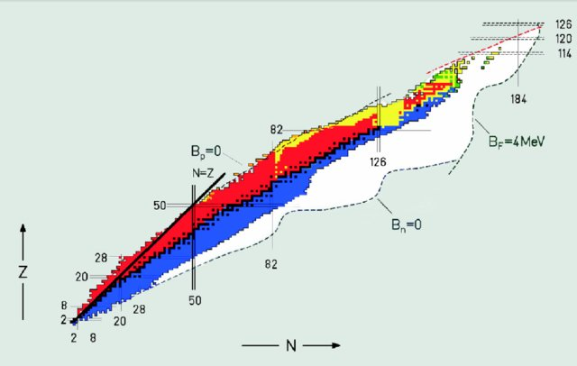
Физика экзотических ядер
Фундаментальная проблема ядерной физики - получение и изучение свойств ядер, находящихся в экстремальном состоянии - экзотических ядер
Ядра удалённые от долины β-стабильности
Ядра вблизи границ нуклонной стабильности
Ядра (резонансы) за границами нуклонной стабильности
Сверхтяжёлые ядра
Гипердеформированные ядра
Ядра с аномальным избытком протонов или нейтронов
Ядра содержащие n- или p- “гало”
Ядра с необычным распределением плотности - “пузыри”
Ядра, содержащие пионный конденсат
Ядра имеющие большой угловой момент (“бешено” вращающиеся)
Ядра с высокой энергией возбуждения (“горячие” ядра)

Slide 3
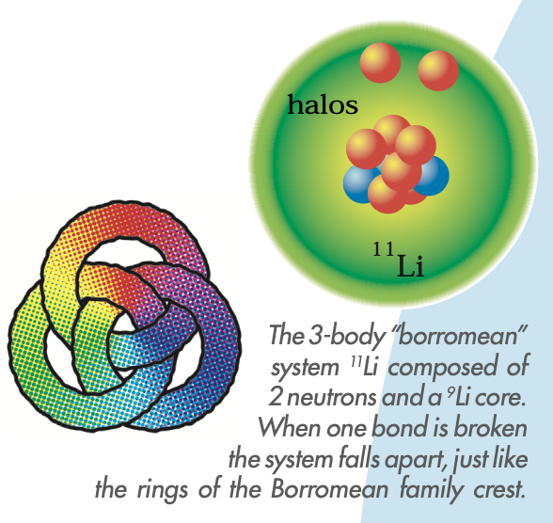
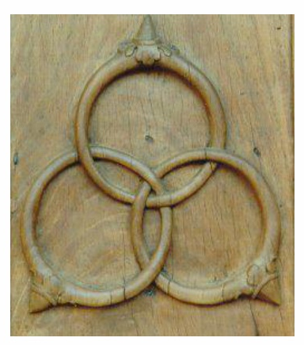
Гало-ядра
Наиболее богатые нейтронами легкие ядра, такие как ¹¹Li, ¹⁴Be, ²²C, представляют собой структуру гало: один или несколько нейтронов вращаются вокруг ядра.
Нейтронное гало - эффект, обусловленный наличием слабо связанных состояний нейтронов, расположенных вблизи континуума. Малая величина энергии связи нейтрона (или группы нейтронов) и короткодействующий характер ядерных сил приводят к туннелированию нейтронов во внешнюю периферийную область на большие расстояния от кора ядра. При этом плотность распределения периферийных нейтронов существенно меньше плотности распределения нейтронов внутри кора.
Нейтронное облако, окружающее кор, простирается на гораздо большие расстояния, чем радиус ядра, определяемый соотношением R = 1.3A^{1/3}. Так для гало-ядра ¹¹Li пространственное распределение двух нейтронов, образующих ядерное гало вокруг кора ⁹Li, простирается столь далеко, что радиус ядра ¹¹Li оказывается сравним с радиусом ²⁰⁸Pb. Было обнаружено два типа гало-ядер. Первый тип гало-ядер связан с общим увеличением размера ядра. Это гало-ядра ¹¹Li, ¹¹Be, ¹⁴Be, ¹⁷B. Гало-ядра второго типа связаны с очень компактным кором (⁴He). Это ядра ⁶He и ⁸He.
Чтобы полностью понять структуру ядер с гало, исследователям понадобятся более совершенные методы обнаружения, более интенсивные пучки, а также доступ к более тяжелым ядерным системам.

Slide 4
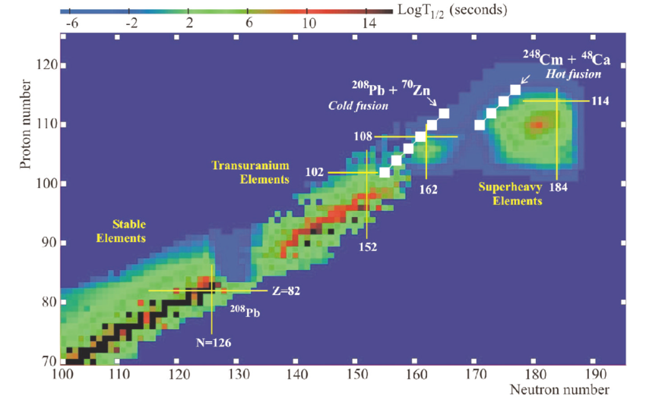
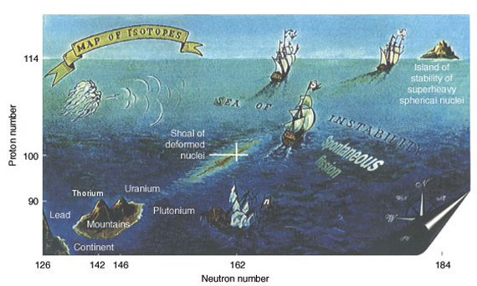
Сверхтяжёлые элементы
Учёные стремятся пополнить таблицу элементов Менделеева, открывая все более тяжелые элементы и изучая их химические и физические свойства.
Радиоактивные пучки высокой интенсивности приведут к синтезу и изучению новых изотопов этих элементов и, возможно, к открытию неуловимых долгоживущих «магических» сверхтяжелых ядер, предсказанных в семидесятых годах XX века, но так и не найденных.
continent

Slide 5
Необычные распределения плотности
²⁹²120
²⁹⁴118
was produced
in ²⁴⁹Cf+⁴⁸Ca
reaction

Slide 6
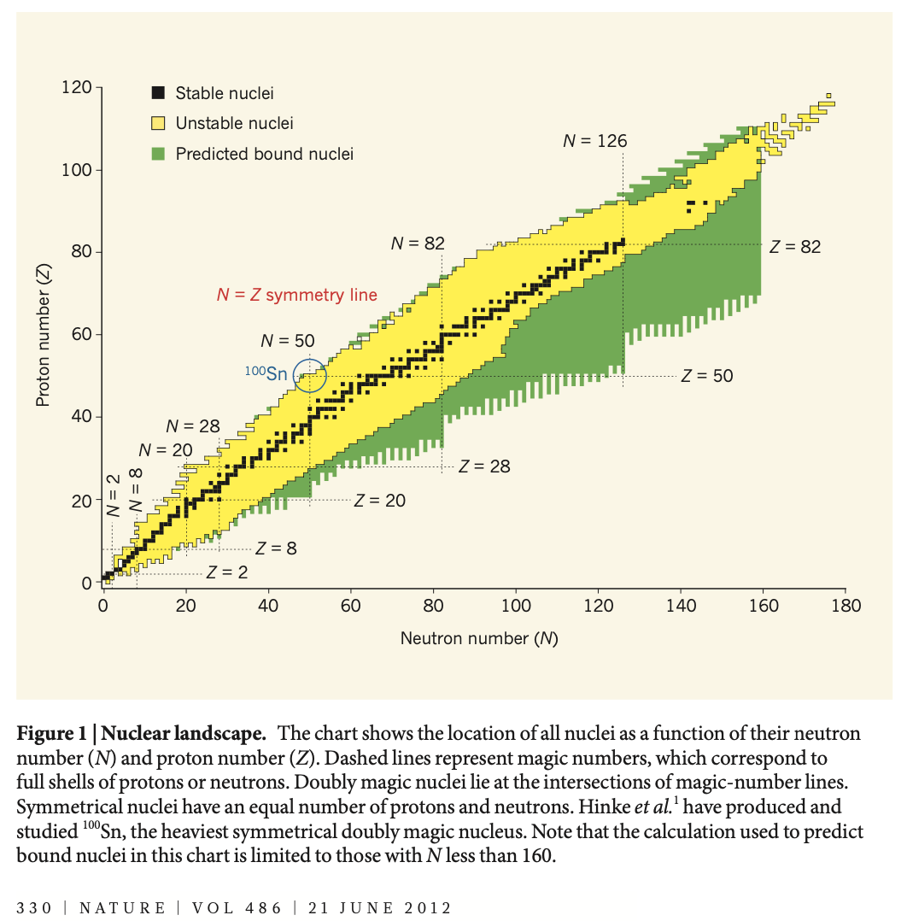
Оболочечная структура
Существуют ли в области экзотических ядер те же самые магические числа, как и для ядер долины стабильности? Ответ на этот вопрос особенно важен, т.к. позволит получить дополнительную информацию о форме атомных ядер, в частности, о супердеформированных ядрах в основном состоянии. До сих пор супердеформированнные ядра были обнаружены лишь в возбужденных состояниях. Для экзотических ядер возможно появление новых магических чисел, обусловленное сильно деформированными состояниями.

Slide 7
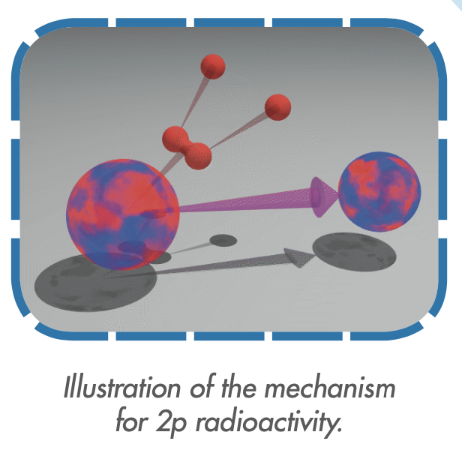
Необычные моды распада
Какие качественно новые явления ожидаются при распаде экзотических ядер? Если основными модами радиоактивного распада ядер вблизи долины β-стабильности являются α- и β-распады, то при приближении к границам нуклонной стабильности драматически меняется энергия Ферми для протонов и нейтронов. Вследствие этого появляются новые моды распада - испускание запаздывающих нейтронов, протонов, дейтронов, тритонов и испускание двух и трех нейтронов из возбужденных состояний ядер, образующихся в результате предшествующего β-распада.

Slide 8
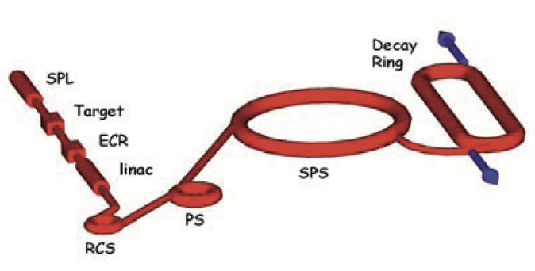
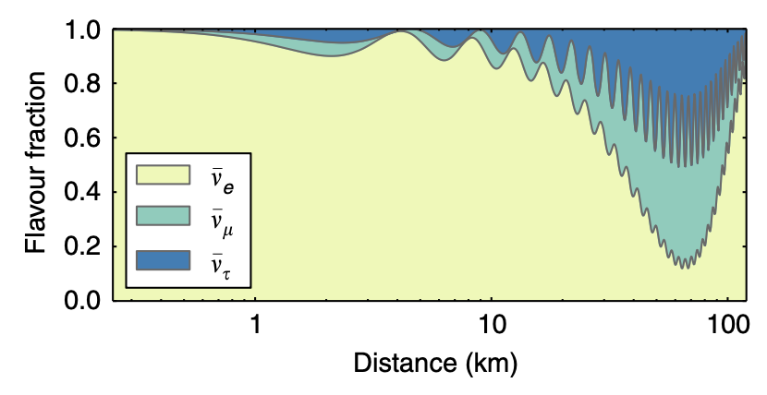
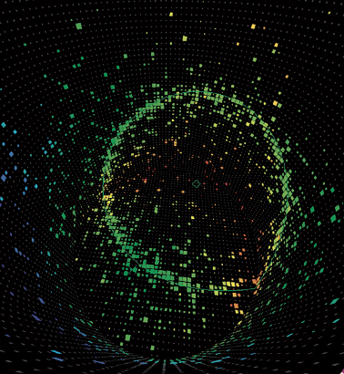
β-пучки
Нейтрино бывают трех типов. Одним из главных открытий последнего десятилетия являются спонтанные осцилляции между этими семействами нейтрино, которые подразумевают, что нейтрино не являются безмассовыми, как предполагалось ранее.
Чтобы узнать больше об этих неуловимых частицах и провести строгие проверки квантовой симметрии, физикам нужен новый тип источника нейтрино, называемый бета-пучком. Нейтрино будут производиться в результате бета-распада огромного количества радиоактивных ядер, например ⁶He и ¹⁸Ne, ускоренных почти до скорости света.
Получение ионов
Ускорение
Источник нейтрино
Illustration of neutrino oscillations. The expected flavour composition of the reactor neutrino flux, for neutrinos of 4 MeV energy used as an example, is plotted as a function of distance to the reactor cores.
Neutrino detection through the Cerenkov effect (from the Super-Kamiokande Collaboration)

Slide 9
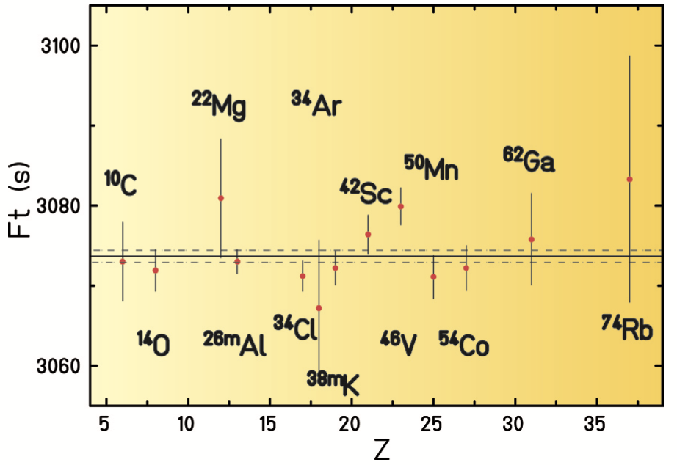
Beyond the standard model
The study of nuclear decay modes has played a crucial and undeniable role in determining the basic structure of fundamental interactions. In particular, β-decay has contributed to establishing such aspects of particle physics as parity violation, the nature of the neutrino or lepton number conservation, and has thus provided the experimental foundations for a large part of the Standard Model (SM) of electroweak interactions. Precision measurements in nuclear β-decay and in atomic transitions constitute simple means to search for signatures of new interactions or small violations of the fundamental symmetries. At low energies the search for new physics beyond the SM is a very exciting activity presently carried out at several ISOL facilities, as well as at cold and ultra-cold neutron sources around the world.
Results of precision beta decay measurements to test the standard model.

Slide 10
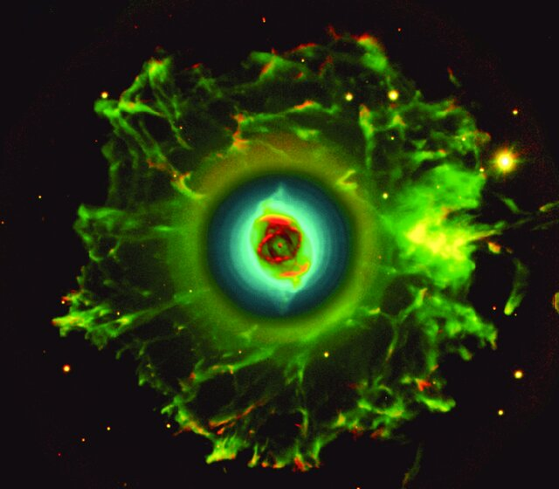
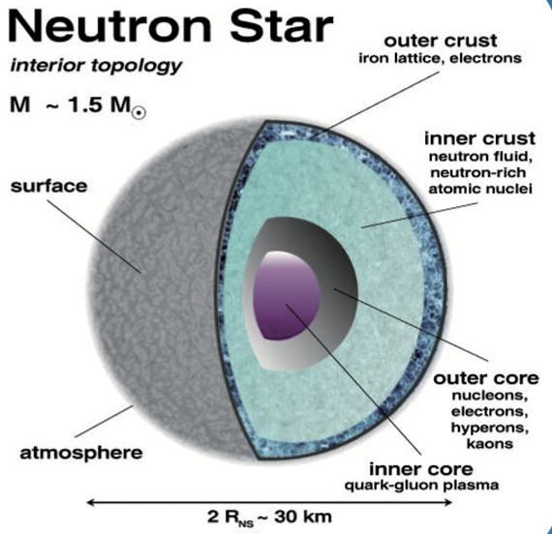
Нейтронные звёзды
Остатки коллапса сверхновых. Это самый компактный звездный объект после черных дыр. Пульсары и магнетары, генерируют самые мощные магнитные поля во Вселенной, являются нейтронными звездами. Моделирование их внутренней коры необходимо для понимания процесса остывания звезд, а также видимых нарушений (сбоев). Кора состоит из нейтроно-избыточных ядер, погруженных в нейтронный газ. Объяснением сбоев могут быть вихри (квантовые торнадо), действующие в ядерной материи нейтронной звезды. Исследование экзотических ядер необходимо для понимания решающей роли сверхтекучести в этих системах.
Image of the Cat's Eye Nebula obtained with the Nordic Optical Telescope at La Palma. Rings (displayed in blue in order to better visualise them), are located in the inner regions of the large filamentary halo of the nebula.

Slide 11
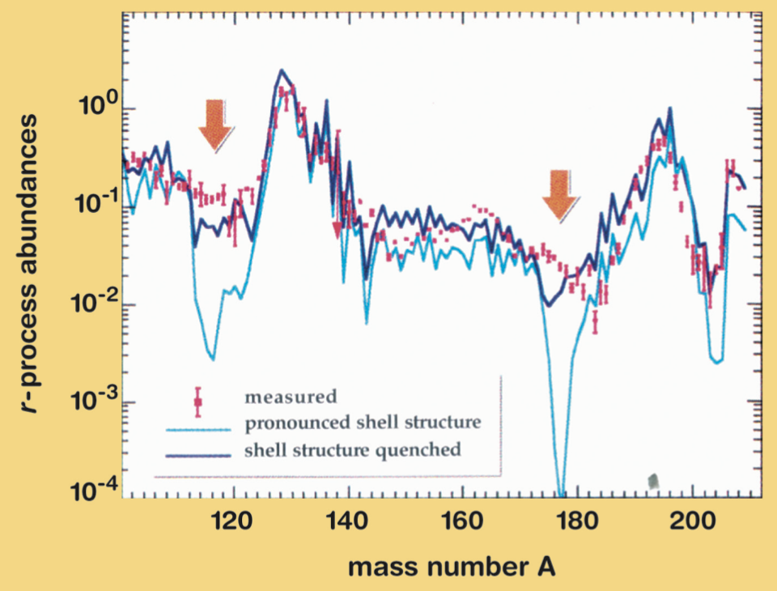
r-процесс
Примерно половина ядер в природе, за исключением железа, производится в результате процессов захвата нейтронов в очень коротких временных масштабах в богатых нейтронами средах (r-процесс). Только в таких условиях возможно образование крайне нестабильных ядер вблизи линии отделения нейтрона, что также приводит к образованию самых тяжелых элементов в природе, таких как Th, U и Pu.
In the surface region of heavier, very neutron-rich nuclei, one may find nearly pure neutron matter at densities much less than the normal nuclear density. The weak binding and strong pairing between surface neutrons could substantially wash out the nuclear shell structure as one approaches the neutron drip line. The concept of magic nuclei may even disappear completely in the neutron-rich extremes of the nuclear world
Сравнение содержания ядер с предсказаниями астрофизических моделей.
Вопросы захвата нейтронов, β-распада и измерения массы в областях замкнутых нейтронных оболочек будут тщательно исследованы с помощью высокоинтенсивных источников радиоактивных ядер.

Slide 12
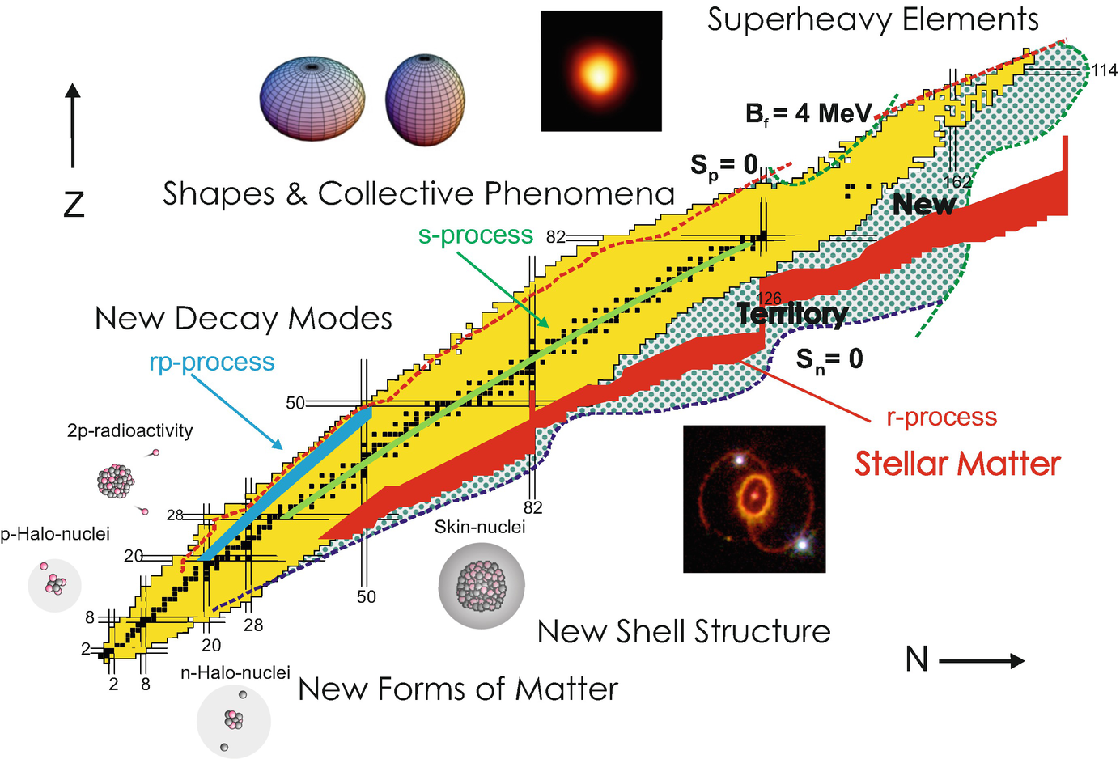
Исследования с RIB
Proton-neutron pairing (N=Z nuclei)
Proton drip line
νp-,
Neutron drip line

Slide 13
Реакции получения радиоактивных ядер
Протоны низких энергий до 100 МэВ; токи до 0.5 А; реакции: (p,n), (p,2n); сечения 1 – 100 мб; выходы 10¹³ – 10¹⁵ 1/с.
Протоны высоких энергий: >0.1 ГэВ; мишени до 1500 г/см²; реакции скалывания (spallation), фрагментации и деления.
Деление актинидов медленными нейтронами.
Деление актинидов быстрыми нейтронами.
Спонтанное деление актинидов – ²⁵²Cf.
Фотоделение актинидов.
Реакции слияния с тяжёлыми ионами.
Глубоко неупругие реакции с тяжёлыми ионами.
Фрагментация и деление релятивистских тяжёлых ионов.
Важна энергия возбуждения!

Slide 14
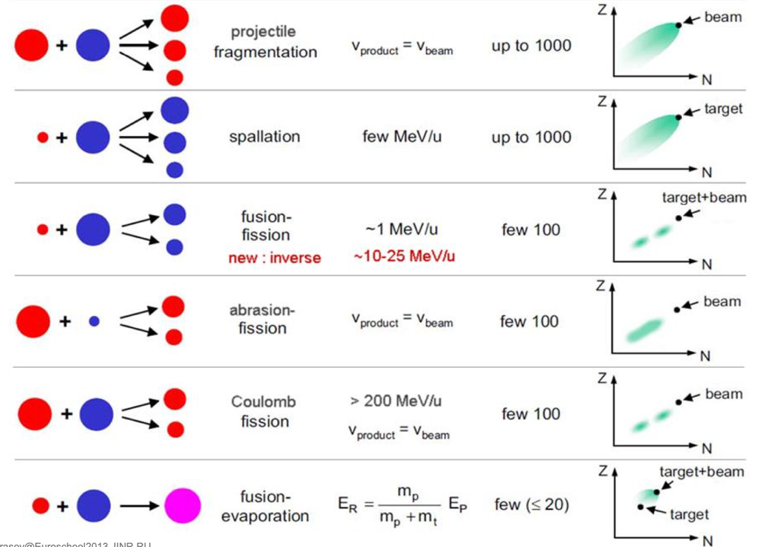
Реакции получения радиоактивных ядер

Slide 15
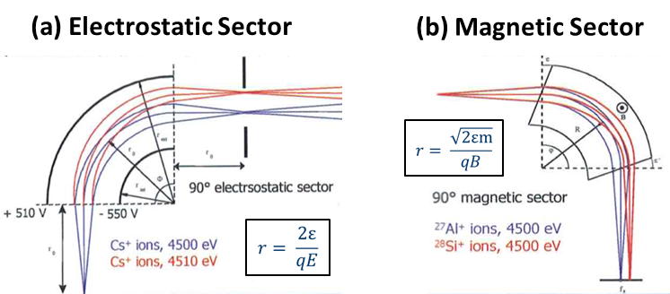
Ионная оптика
E/q
A/q
(при одной энергии)
Schematics of the (a) electrostatic and (b) magnetic sectors that are used for the separation of ions by mass. The radius of curvature inside the electrostatic sector is dependent only on the electric field strength and ion energy (mass independent), while the magnetic sector separates the ions based on energy and mass. The detector needs to be “positioned” depending on the mass of the ion being detected.

Slide 16
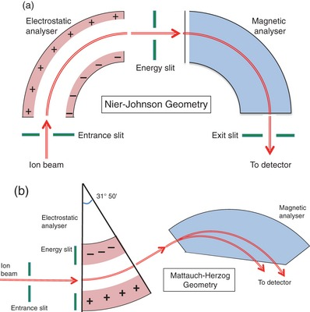
Ионная оптика
Schematic overviews of double-focusing, sector field mass spectrometers with (a) Nier-Johnson and (b) Mattauch-Herzog geometries.

Slide 17
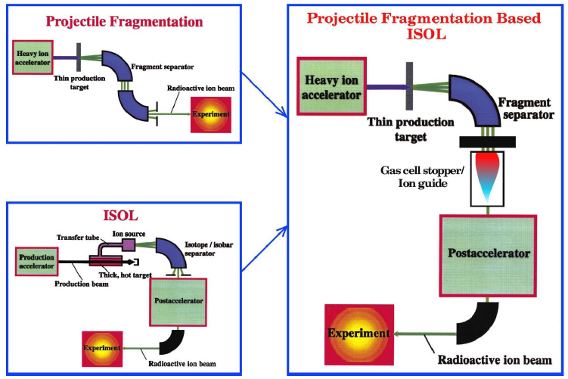
ISOL и In-flight методы получения экзотических ядер
Эти два метода взаимно дополняют друг друга и могут быть использованы (в том числе совместно) в зависимости от конкретной физической задачи.

Slide 18
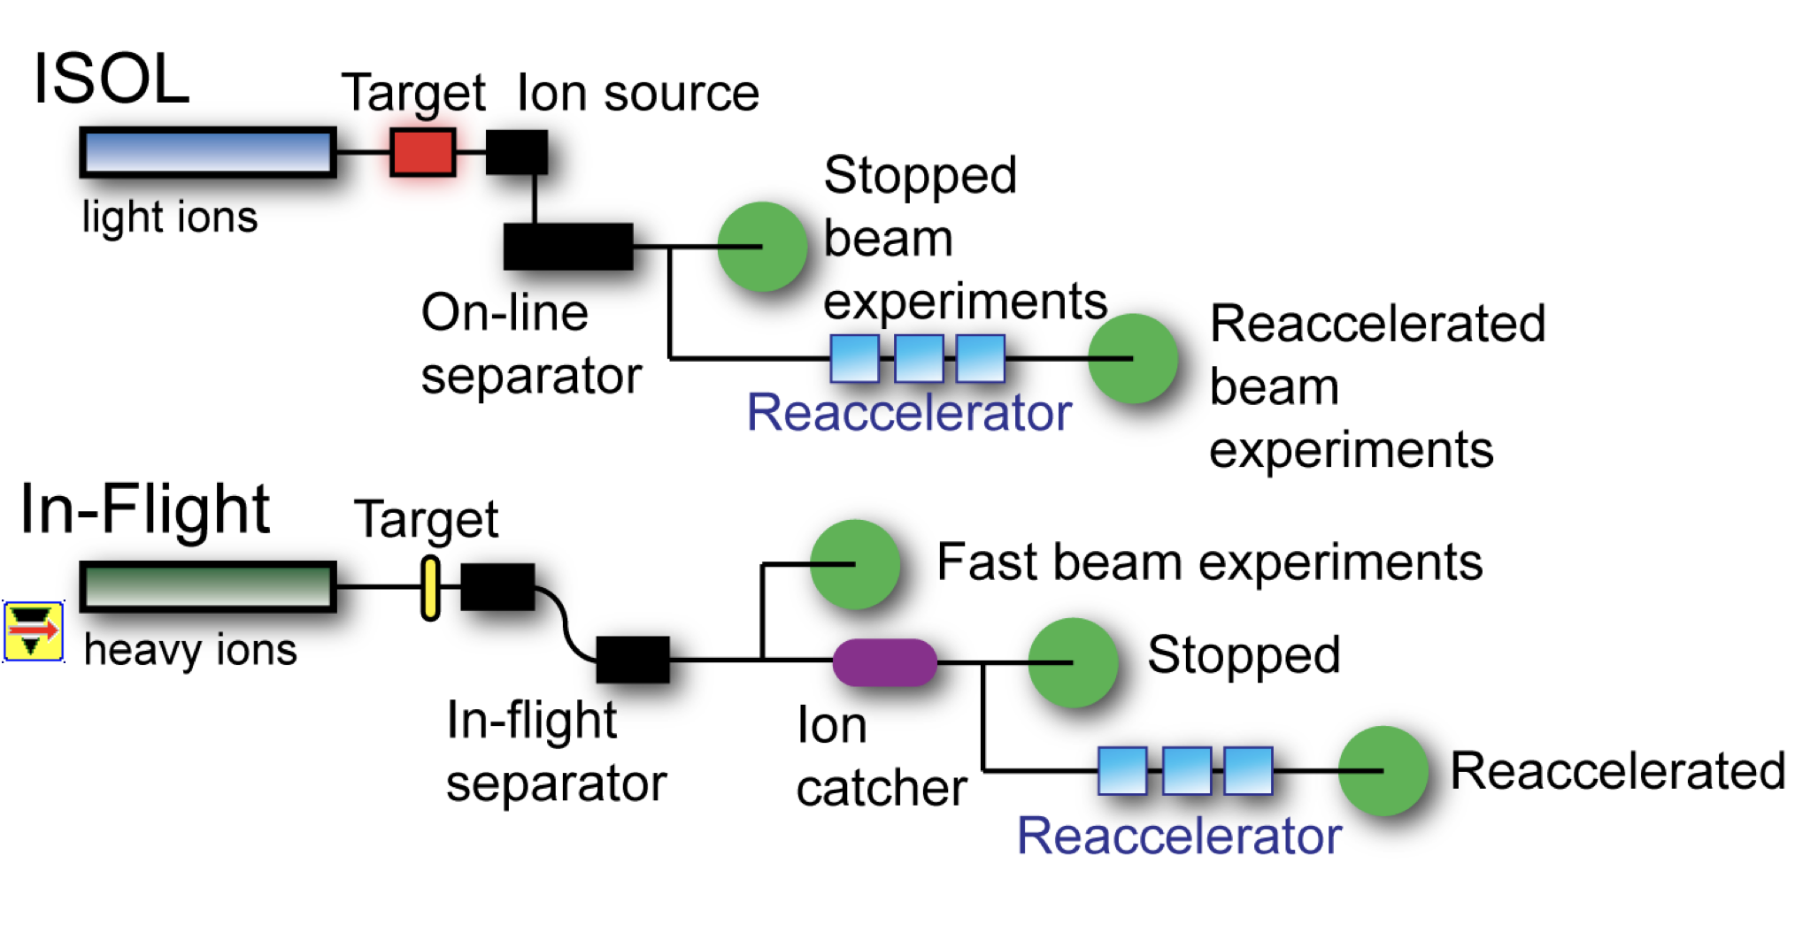
ISOL и In-flight методы получения экзотических ядер

Slide 19
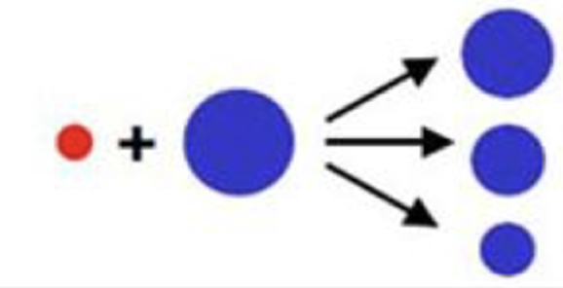
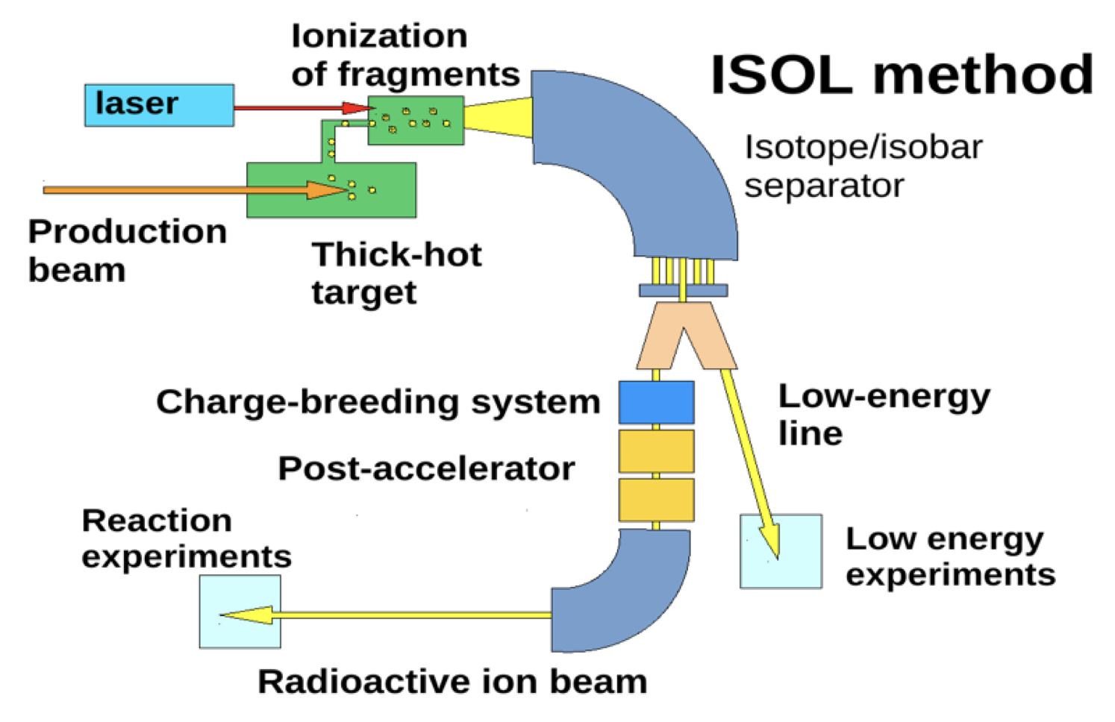
Метод ISOL (Isotope Separation On Line)
В результате бомбардировки ускоренным пучком толстой мишени в ней образуются радиоактивные ядра в широком диапазоне Z и A, которые остаются в веществе мишени.
Образовавшиеся ядра затем извлекают из мишени.
После извлечения из мишени ионы разделяются с помощью масс-сепаратора и могут быть использованы в прецизионных экспериментах с низкими энергиями (10 - 500 кэВ) или ускорены во втором ускорителе.
Таким образом в методе ISOL используются две ускорительные системы. Одна для получения первичного пучка (Projectile Source) и создания вторичных частиц в толстой мишени, вторая (Post Accelerator) - для ускорения вторичных частиц. Второй ускоритель обеспечивает необходимую для физических исследований энергию пучка радиоактивных ядер.
Генерируются пучки вторичных частиц высокой интенсивности с энергией до 25 МэВ/нуклон.
Время извлечения радиоактивных ядер из мишени, в которой они образуются, и время их транспортировки к ускорителю вторичных пучков, определяет диапазон времен жизни экзотических ядер, которые могут быть исследованы этим методом.

Slide 20
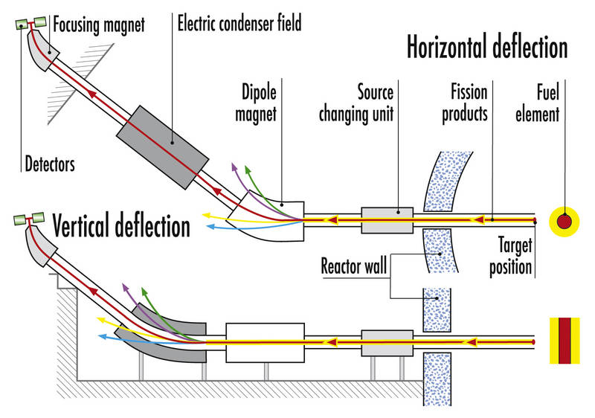
PN1 (Lohengrin) Institute Laue-Langevin, Grenoble, France
- масс-спектрометр ядер отдачи, предназначенный для изучения свойств экзотических ядер, образующихся в реакциях деления тяжёлых ядер тепловыми нейтронами.
Сепаратор комбинирует отклонение в магнитном поле по горизонтали с последующим электростатическим отклонением по вертикали.
Φ_{n} ≈ 5·10¹⁴ n/cm²/s → 1 mg ²³⁵U→ 10¹² fission/s
Спектроскопия нейтроноизбыточных экзотических ядер: спины, четности, времена жизни возб.состояний, массы, кинетические энергии и т.д.

Slide 21
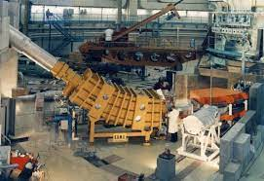

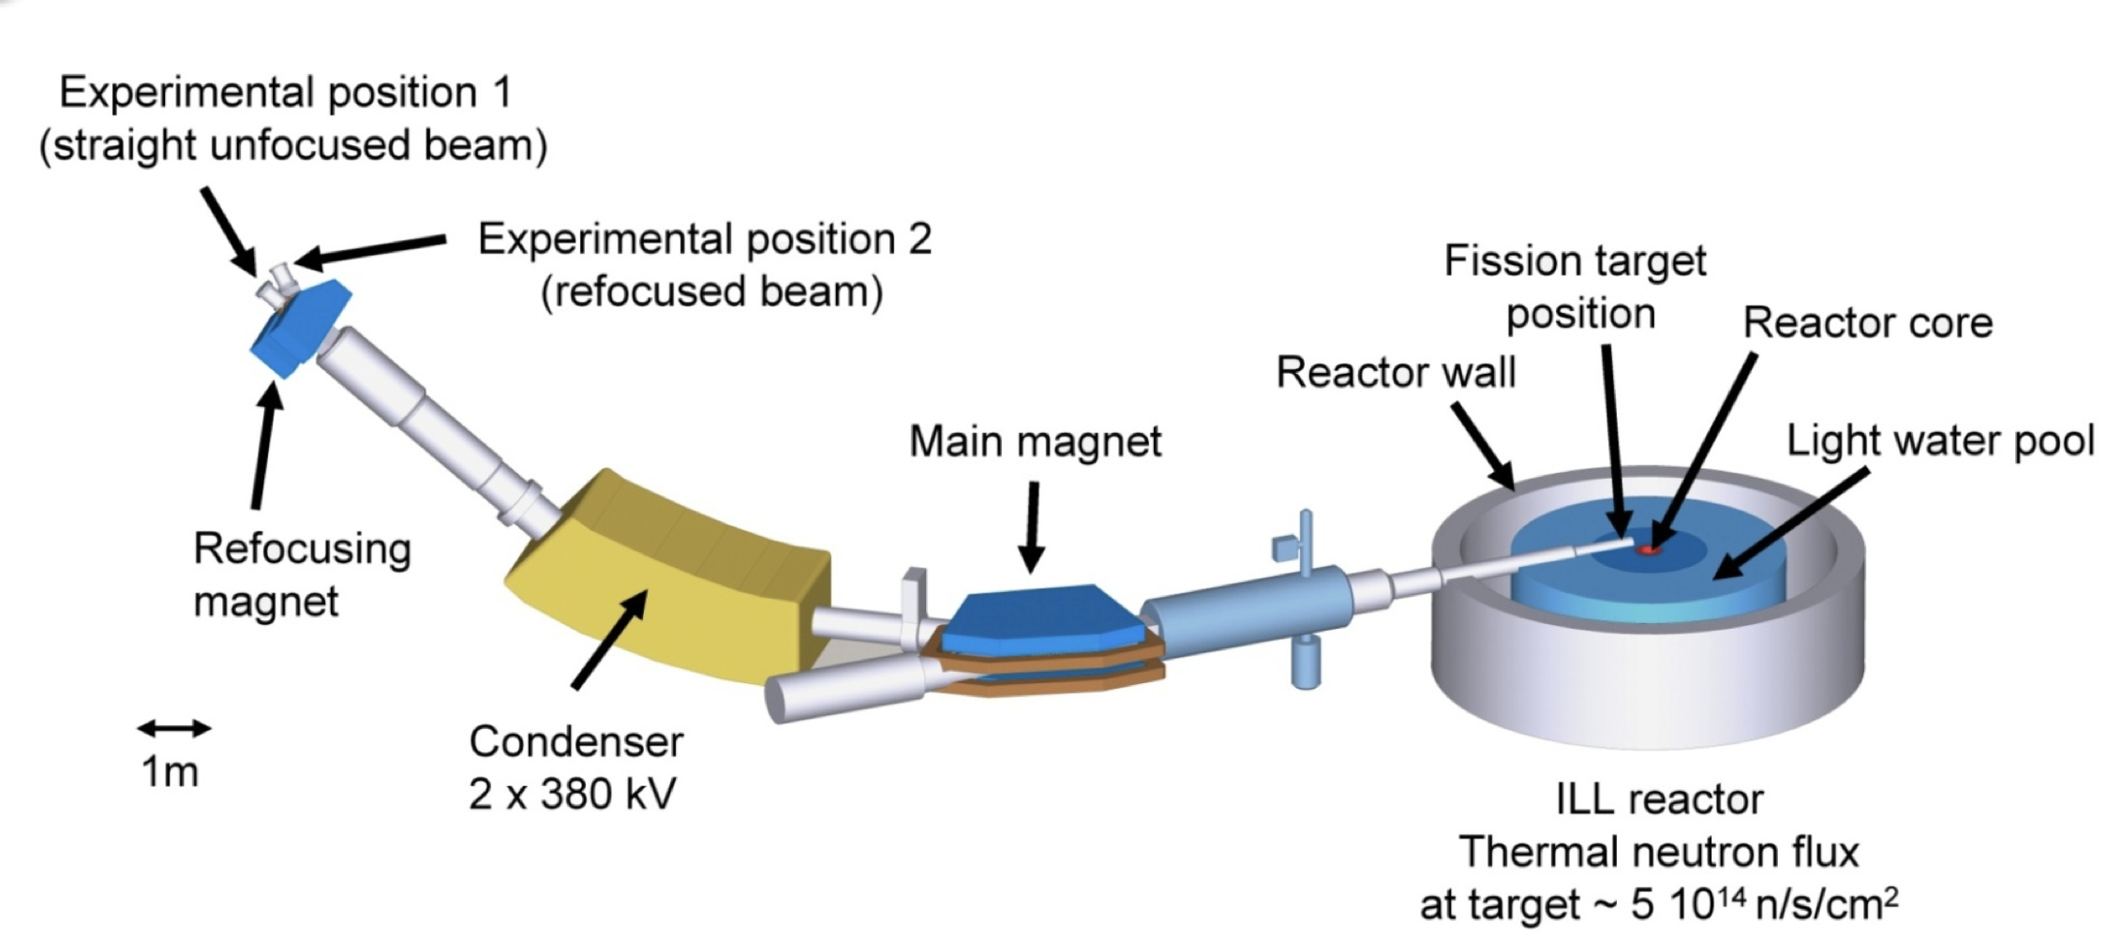
PN1 (Lohengrin) Institute Laue-Langevin, Grenoble, France

Slide 22
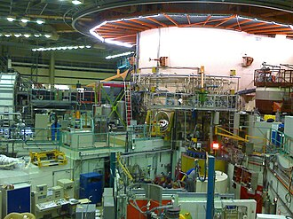
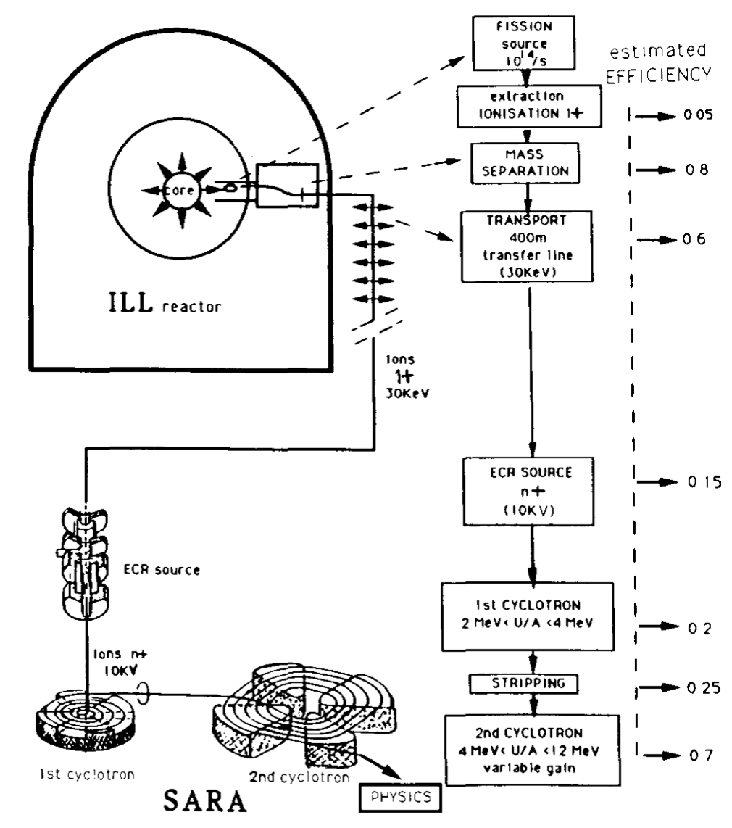
PIAFE (Production, Ionization, Acceleration of Exotic Beams Facility) Institute Laue-Langevin, Grenoble, France
комплекс для получения интенсивных пучков радиоактивных ядер.
источником радиоактивных ядер служит высокоинтенсивный реактор на тепловых нейтронах (~ 10¹⁴ нейтронов/(c*см²).
образующиеся в результате деления ²³⁵U радиоактивные ядра попадают в ионный источник, ионизируются и затем инжектируются в циклотронный комплекс SARA, состоящий из двух циклотронов-инжекторов и постускорителя.
вторичные пучки получаются в диапазоне масс A ~ 70 – 150, с энергией 2 – 20 МэВ/нуклон

Slide 23
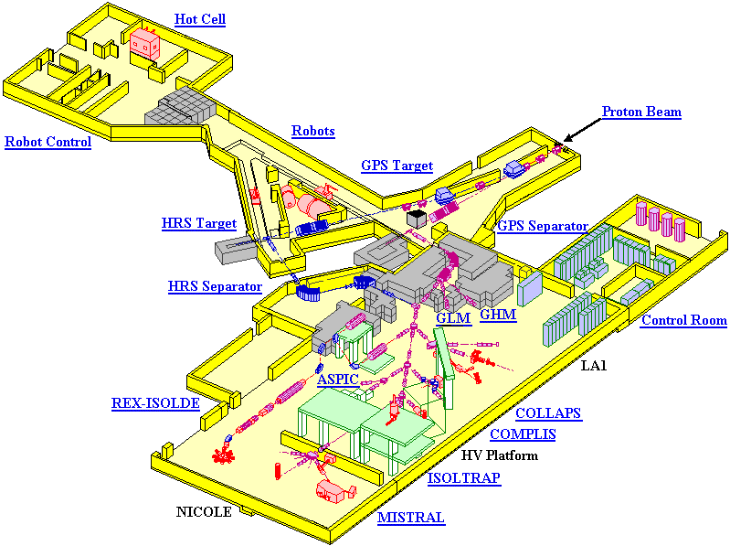

ISOLDE, CERN
Радиоактивные пучки методом ISOL получаются в результате облучения толстых мишеней пучком протонов, ускоренных на синхротроне до энергии 1.4 ГэВ.
Используются две мишени обслуживаемые роботом, который, находясь в зоне высокой радиации, выполняет все работы по установке и замене мишеней на входах сепараторов вторичных частиц.
Энергия вторичных пучков была повышена до 10 МэВ/нуклон с помощью дополнительного ускорителя (REX-ISOLDE).

Slide 24
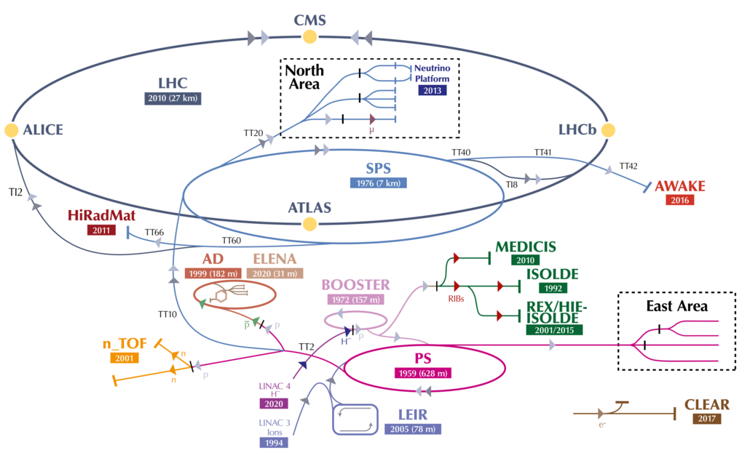
ISOLDE, CERN

Slide 25
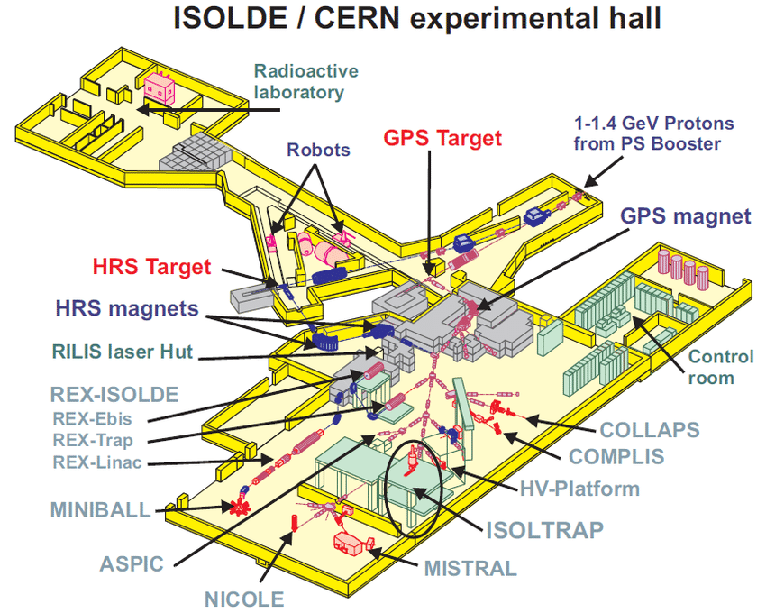
ISOLDE, CERN

Slide 26
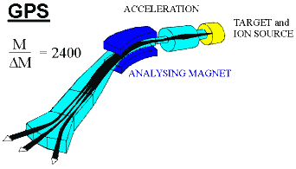
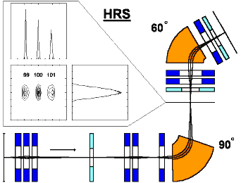
ISOLDE, CERN
Сепаратор GPS (General Purpose Separator) позволяет одновременно выделить три пучка, различающихся по массе в пределах +15% относительно выбранной массы. Разрешение по массам этого сепаратора M/ΔM = 2400:1.
Сепаратор высокого разрешения HRS (High Resolurion Separator) оборудован двумя магнитами и позволяет получить в стандартном режиме разрешение по массам M/ΔM ~ 10000:1. С помощью этого сепаратора можно достичь разрешения M/ΔM > 30000:1.

Slide 27
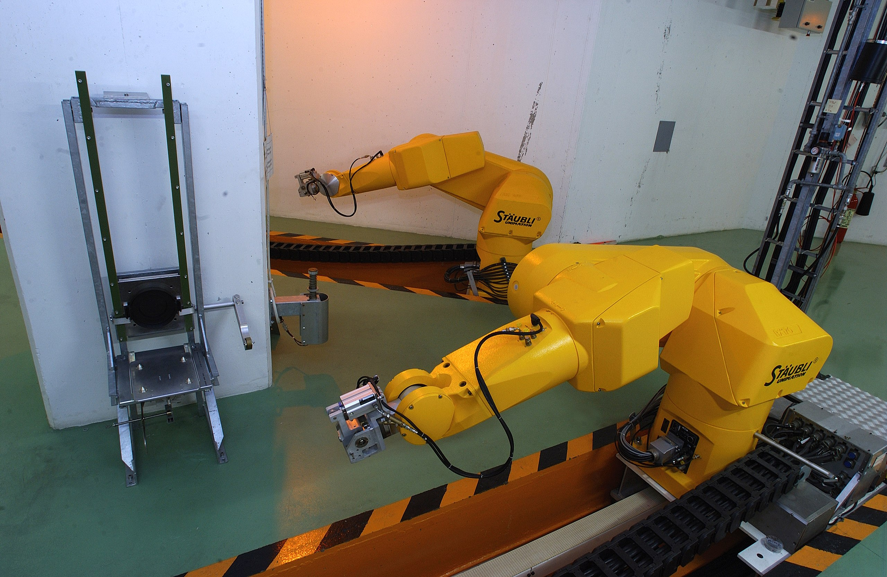
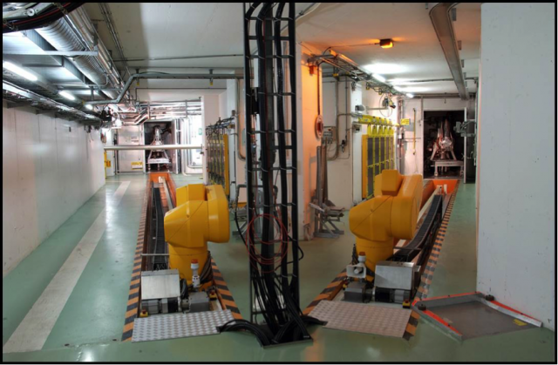
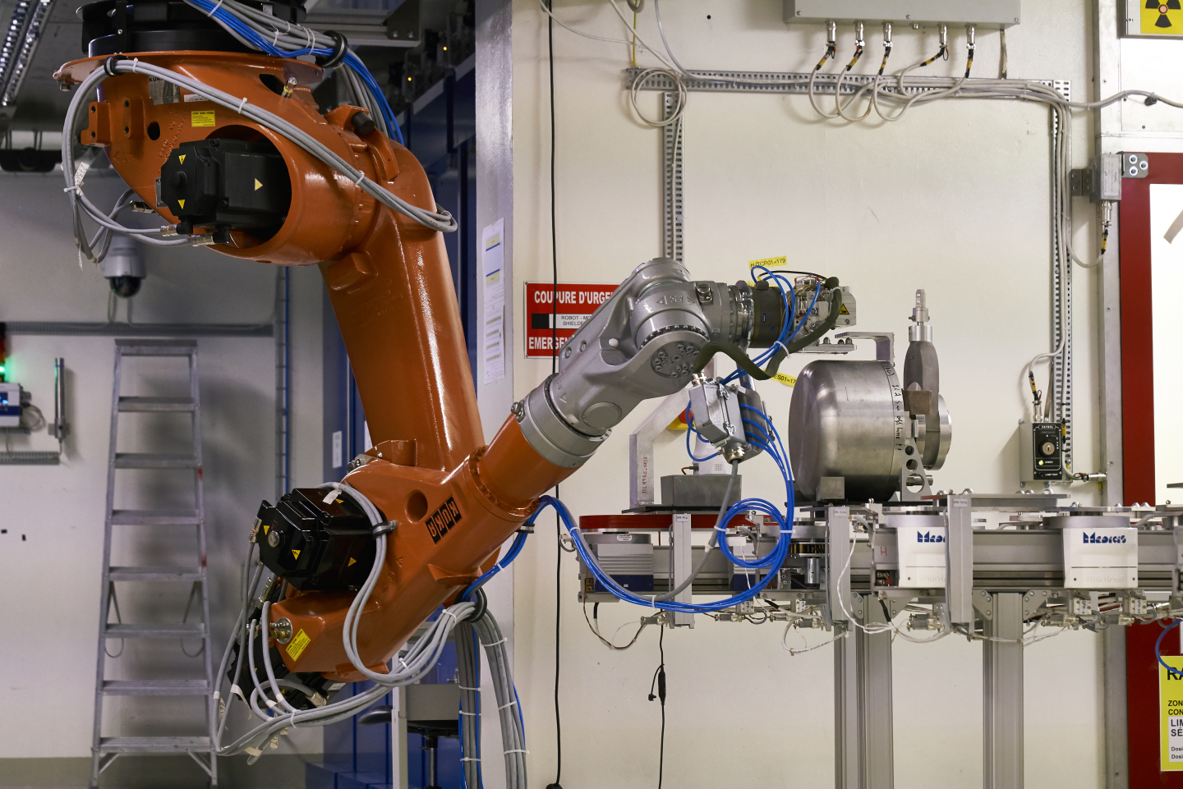
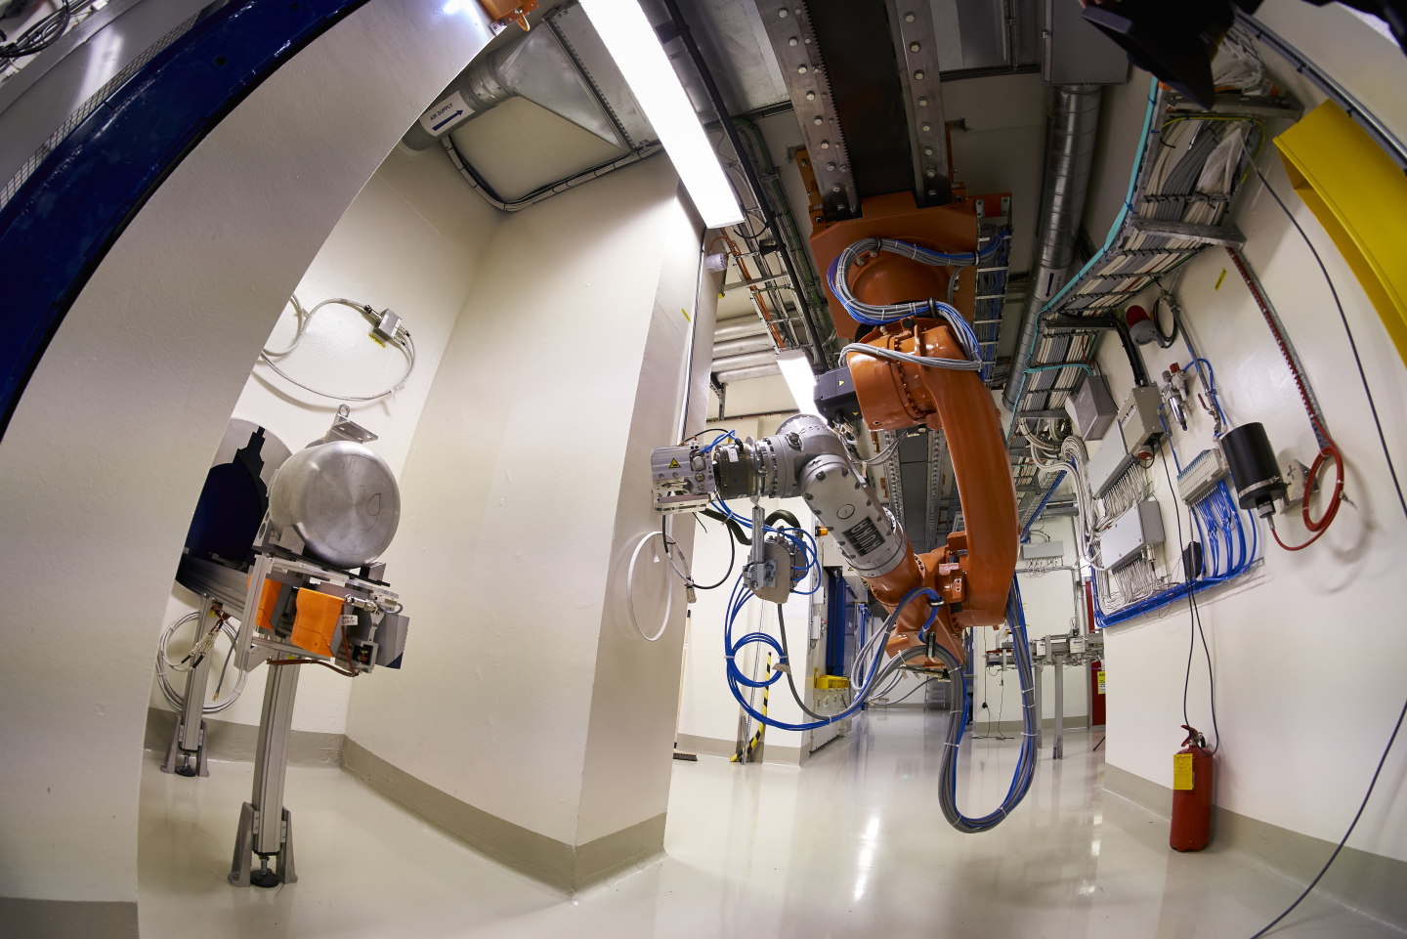
ISOLDE, CERN
1995 - Industrial robots are installed for manipulation of ISOLDE targets, which allows all target changes and manipulations of used target-ion-source systems to be made without human intervention.

Slide 28
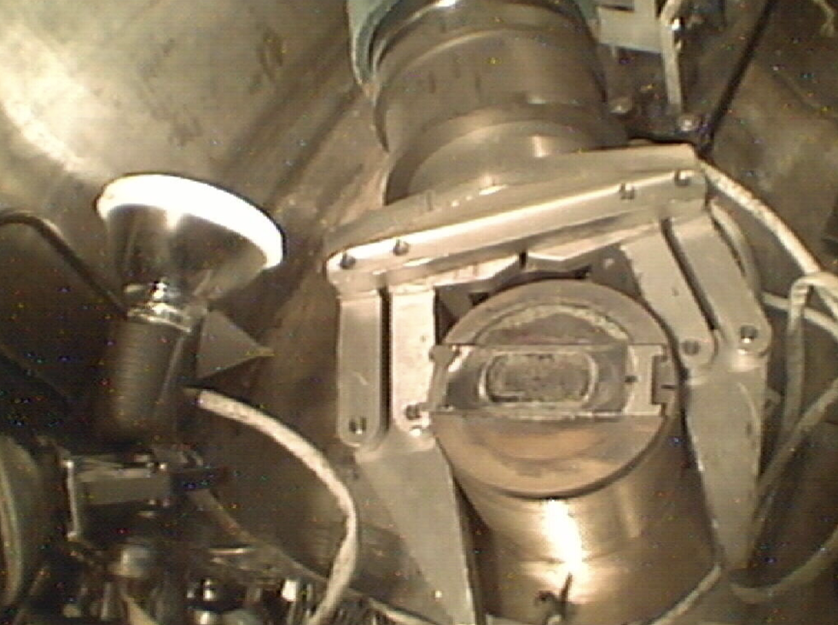
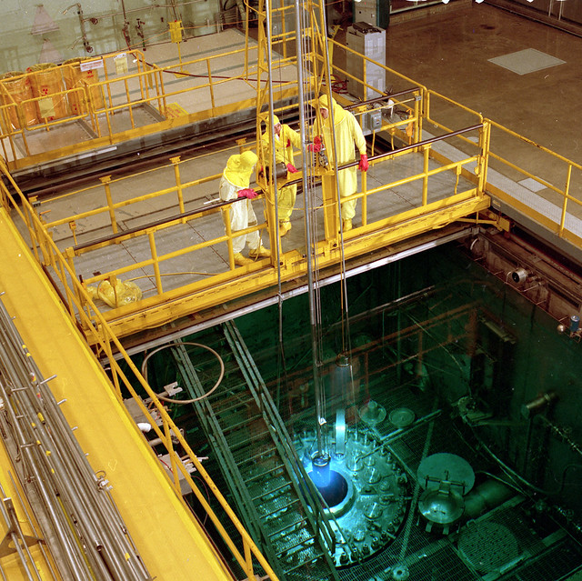
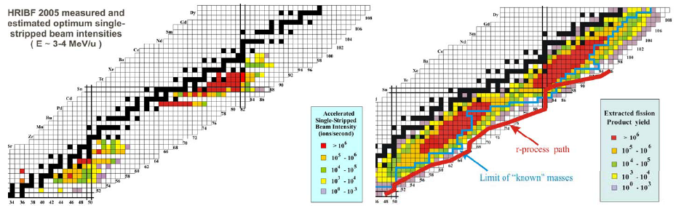
CARIBU – The Californium Rare Ion Breeder Upgrade Argon National Laboratory, USA
Радиоактивные пучки
от спонтанных делений ²⁵²Cf
T_{1/2} = 2.7 лет; b_{SF} = 0.03
2 мг → 10⁹ делений/секунду
View of the ²⁵²Cf deposit held by a manipulator in the hot cell facilities at the HFIR reactor. The source is visible as a roughly 5 cm by 2 cm deposit in the center of the support plate.

Slide 29
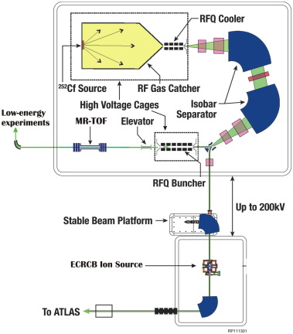
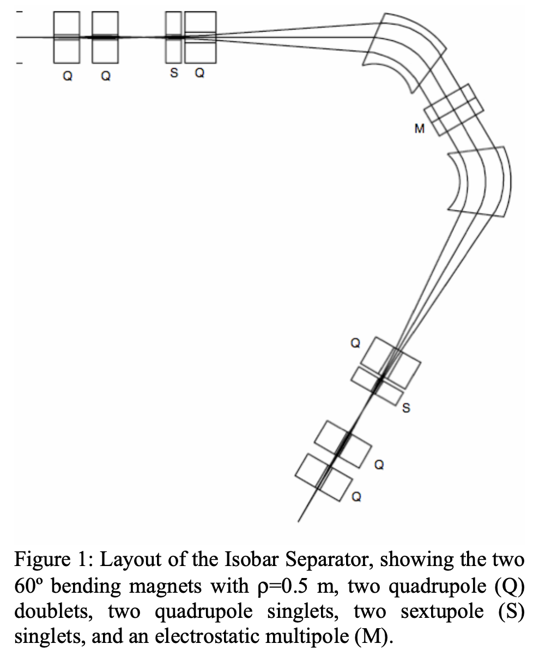
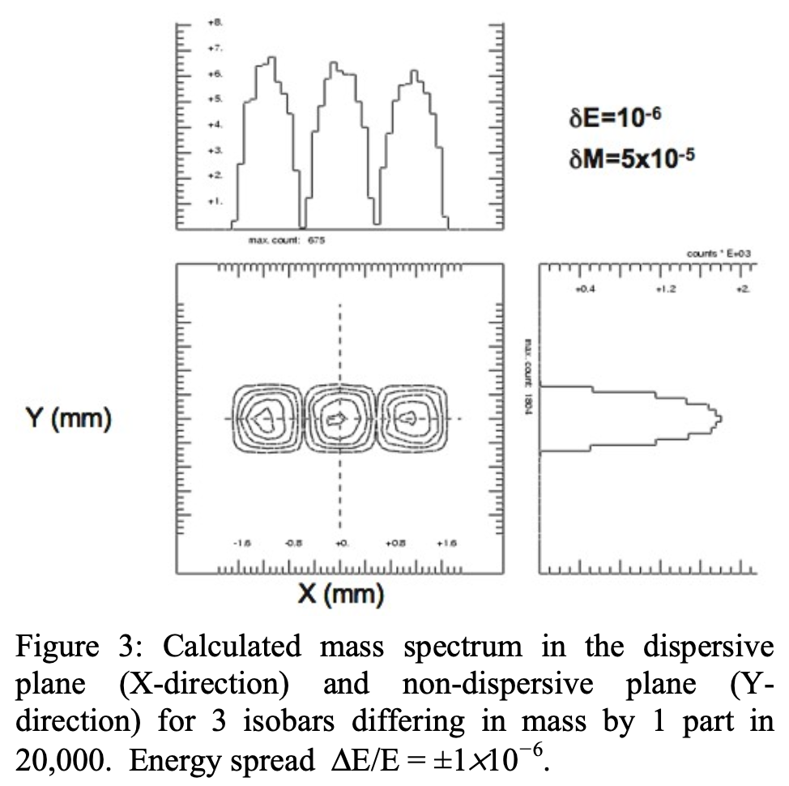
CARIBU – The Californium Rare Ion Breeder Upgrade Argon National Laboratory, USA
mass resolution M/ΔM ≥ 20,000:1
high transmission (> 95%)

Slide 30
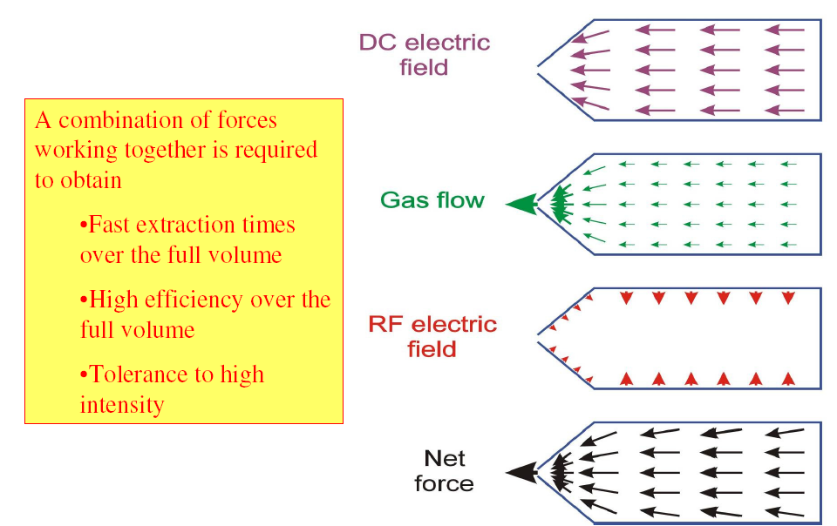
Gas Catcher

Slide 31
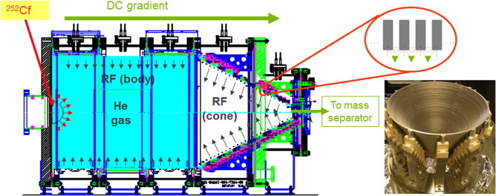
The CARIBU Gas Catcher
On the left is a drawing of the CARIBU gas catcher showing the body (left) and cone (right) sections and indicating the main forces acting on the ions in the device. At the right is a picture of part (about 250 electrodes) of the RF structure of the cone.

Slide 32
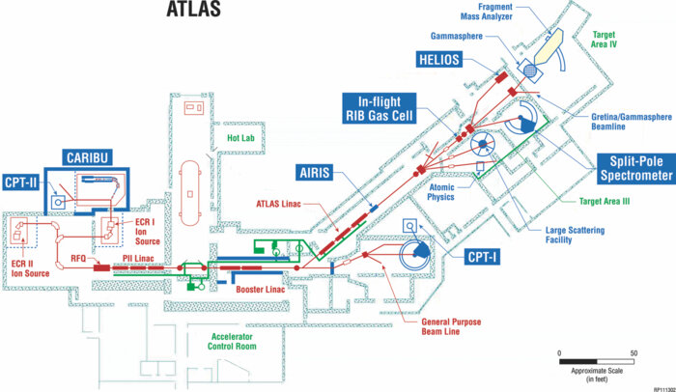
CARIBU – The Californium Rare Ion Breeder Upgrade Argon National Laboratory, USA

Slide 33
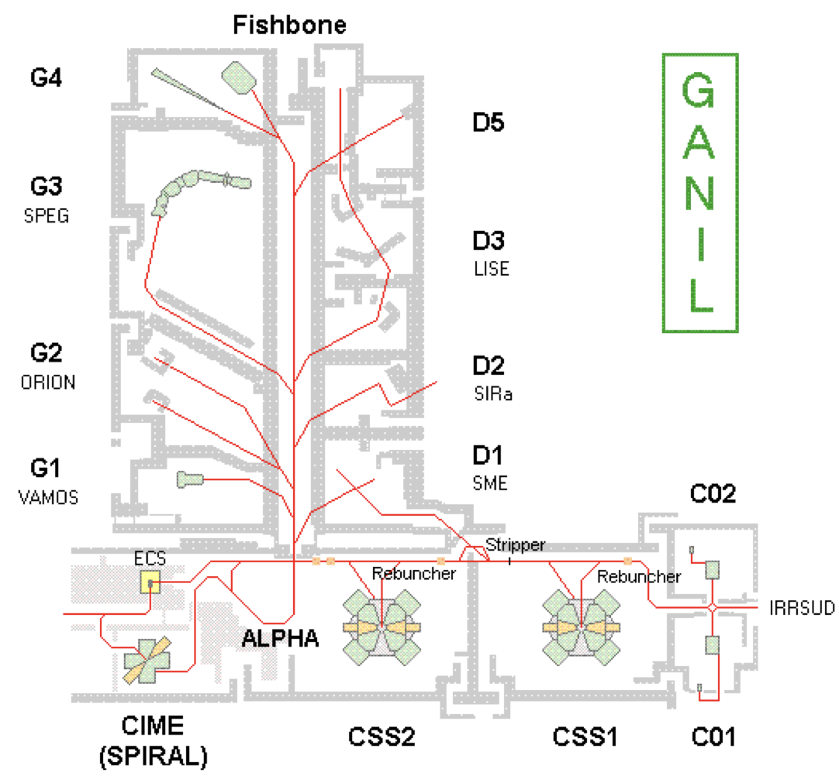
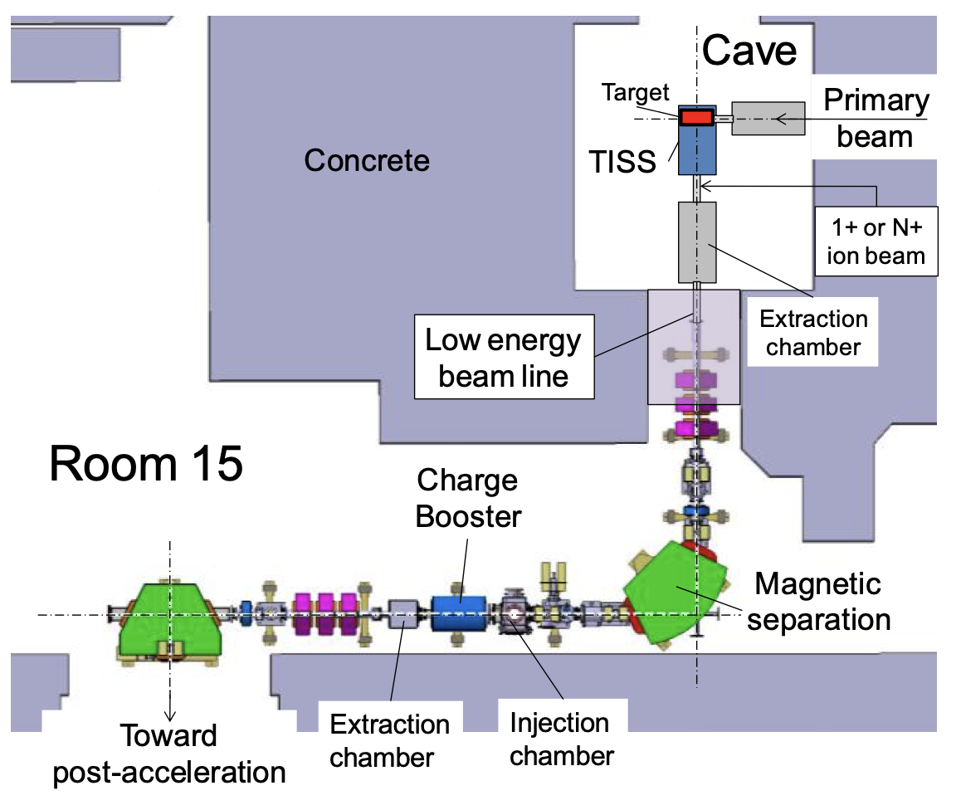
SPIRAL1 “Système de Production d’Ions Radioactifs en Ligne” phase I (GANIL, Caen, France)
Radioactive atoms produced by fragmentation of swift heavy ions (up to 95 MeV/u) on a carbon target are ionized in a multi-charged ECR ion source before being post-accelerated in a cyclotron.
Schematic of the SPIRAL1
GANIL layout

Slide 34
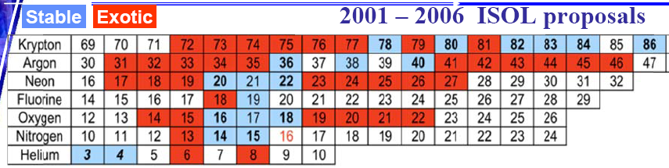
SPIRAL1 (GANIL, Caen, France)
Пучки комплекса
Ионы: C – U до 95 МэВ/нуклон
Ионы: С – 2·10¹³ pps (6 kWt); Kr – 5·10¹¹ pps; U – 10¹⁰ pps

Slide 35
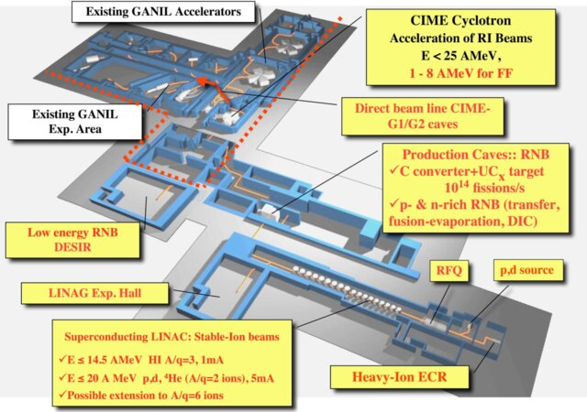
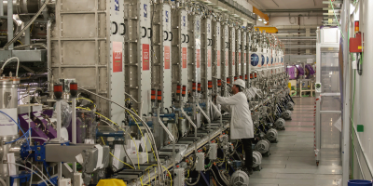
SPIRAL2 (GANIL, Caen, France)

Slide 36


Карбид урана бомбардируется потоком нейтронов (от взаимодействия ускоренных дейтронов с углеродной мишенью) 10¹³ делений в секунду!
SPIRAL2 (GANIL, Caen, France)

Slide 37
European ISOL Project
Проектируемая фабрика RIB нового поколения. В сравнении с ISOL фабриками текущего поколения (HIE-ISOLDE, SPES, SPIRAL2) планируется, что выходы радиоактивных ядер увеличатся в 100 раз. В качестве источника RIB будет использоваться карбид урана бомбардируемый потоком нейтронов.
Пучок – протоны: 1 ГэВ, 5 мА → 5 МВт !!!

Slide 38

DRIBs – The Dubna Radioactive Ion Beam accelerator complex (JINR)

Slide 39


Получение RIB при фотоделении урана

Slide 40


Метод In-flight (фрагментация ускоренных ионов на мишени)
Оптимален для получения вторичных пучков короткоживущих изотопов со временем жизни от 100 нс.
Пучки радиоактивных ядер получаются в столкновениях тяжелой заряженной частицы с легким ядром мишени и последующей сепарацией продуктов фрагментации по A, Z и E.
In degrader the energy losses depends of the atomic mass
Первичный пучок имеет энергию от 50 МэВ/нуклон до 1 ГэВ/нуклон. Радиоактивные осколки-фрагменты, образующиеся в результате столкновений, летят преимущественно вперед по направлению падающей частицы со скоростями ~0.9 - 1.0 от скорости падающей частицы.
Несмотря на то, что для получения радиоактивных пучков в этом методе используются тонкие мишени, их интенсивность для короткоживущих изотопов может превосходить интенсивность пучков, полученных методом ISOL.
Использование накопительного кольца с электронным охлаждением позволяет существенно повысить точность экспериментов.

Slide 41


NSCL – National Superconducting Cyclotron Laboratory, Michigan State University (USA)
Образующиеся в реакциях фрагментации радиоактивные ядра разделяются во фрагмент-сепараторе A1900. Сепаратор позволяет выделить 1 "нужное" ядро из 10¹⁸ других продуктов реакций.

Slide 42


Slide 43



FRIB – The Facility for Rare Isotope Beams, 2022, Michigan State University (USA)
Радиоактивные ядра получают в реакциях фрагментации ускоренных тяжёлых ионов на ядрах мишени.
Мощность пучка: 400 кВт; протоны – 600 МэВ; уран – 200 МэВ/А

Slide 44


FRIB Fragment Separator
A next-generation three-stage projectile fragment separator specifically designed to handle the very intense primary and secondary beams. The beam purity from the new separator will be at least two orders of magnitude higher than that possible from even the most modern one-stage separators. The first stage of the fragment separator, called the pre-separator, provides the initial rough-cut on the broad distribution of fragments, hosts a well-defined primary beam dump, and delivers the secondary fragments to the object point of the main separator without significant aberrations. The projectile fragments pass from the pre-separator into two subsequent high-resolution stages, based on a reconfiguration of the existing A1900 fragment separator.

Slide 45


FRIB – The Facility for Rare Isotope Beams, Michigan State University (USA)
The isotopes — known as thulium-182, thulium-183, ytterbium-186, ytterbium-187 and lutetium-190 — were reported Feb. 15 in the journal Physical Review Letters.

Slide 46


RI Beam Factory (RIBF) RIKEN, Japan
Интенсивные пучки тяжёлых ионов (вплоть до U) с энергией до 345 МэВ/нуклон из сверхпроводящего кольцевого циклотрона SRC
Быстрые пучки радиоактивных ядер от реакций фрагментации ионов на мишени и от деления урана
Фабрика работает с 2007 г.

Slide 47



Superconducting Radioactive Isotope Beam Separator (BigRIPS) RIKEN, Japan

Slide 48

FAIR – The Facility for Antiproton and Ion Research, 2025, GSI, Germany

Slide 49

Super-FRS – Super Fragment Separator FAIR, GSI, Germany
Super-FRS станет самым мощным in-flight сепаратором экзотических ядер вплоть до релятивистских энергий. Редкие изотопы всех элементов (до урана) могут быть пространственно разделены в течение нескольких сотен наносекунд, что позволяет эффективно изучать очень короткоживущие ядра.
Представляет собой двухступенчатый сепаратор фрагментов, состоящий из предварительного сепаратора и основного сепаратора. Обе ступени сепаратора используют метод Bρ-ΔE-Bρ, в котором анализ магнитной жесткости (Bρ) сочетается с анализом потерь энергии в деградере (degrader) специальной формы (ΔE). Главный сепаратор имеет три возможных выхода: в кольцевую ветвь (RB), в ветвь высоких энергий (HEB) и в ветвь низких энергий (LEB).

Slide 50

Super-FRS – Super Fragment Separator FAIR, GSI, Germany
Separation principle of the Super-FRS consisting of the pre- and main-separator stage. In the presented calculated example a 1500 MeV/u ²³⁸U primary beam is focused on a 4 g/cm² carbon target with the goal to provide spatially separated ¹³²Sn isotopes. The separation performance is illustrated by a presentation of the isotopes transmitted at different focal planes of the Super-FRS. The area of the isotopes in the N-Z plane represents the corresponding intensities resulting from transmission and production probability.

Slide 51


Фрагмент-сепаратор ACCULINNA-2
The RIB intensity is on average 25 times higher in comparison with the ACCULINNA-1 separator which has been operating in the FLNR since 1996. This project has been implemented by the FLNR staff jointly with the SIGMAPHI French company since September 2011. The new ACCULINNA-2 separator is the basis for future studies of the FLNR in the fields of light exotic nuclei near the nucleon stability borders.
Notes:
In January 2015 all magnetic elements with vacuum chambers are installed in the experimental area. Power supplies for the separator are shown in the lower picture.

Slide 52

Фрагмент-сепаратор ACCULINNA-2
Notes:
In January 2015 all magnetic elements with vacuum chambers are installed in the experimental area. Power supplies for the separator are shown in the lower picture.

Slide 53

Фрагмент-сепаратор ACCULINNA-2
Член-корреспондент РАН Л.В. Григоренко на общелабораторном семинаре ЛЯР посвященном запуску нового фрагмент-сепаратора АКУЛИНА-2 (2017 г)

Slide 54

Получение экзотических ядер ISOL и In-flight методами

Slide 55

Получение экзотических ядер ISOL и In-flight методами

Slide 56

Получение экзотических ядер ISOL и In-flight методами
The two-dimension plots with protons on y-axis and neutron on x-axis, courtesy of M. Thoennessen, show in grey the expected nuclei. On the left plot, the nuclei known prior to the use of the ISOL-method where reaction with light particles and some spontaneous fission allow for the production of the 900 nuclei known. The central plot shows the 2257 nuclei known prior to the use of in-flight method. Neutron deficient nuclei were produced by fusion- evaporation, fission, fragmentation and spallation in thick targets. The nuclei chart on the right shows the situation in December of 2018 with 3302 nuclear species identified [M. Thoennessen, International Journal of Modern Physics E 28 (2019) 1930002]. The advancement into the so-called “Terra Incognita” thanks to the in-flight facilities is outstanding.

Slide 57

World view of RIB facilities

Slide 58


The limits of the nuclear landscape J. Erler, et al., doi:10.1038/nature11188
288 nuclides are stable or practically stable
3211 nuclides have been discovered (end of 2021)
7000 nuclides with 2≤ Z≤ 120 are predicted to be bound

